Slide 1
В защиту русской лексики

Slide 2
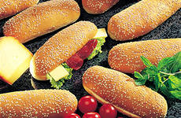
Все знают, глупость бесконечна, Как мёд, незаменим для мух, Так иностранное словечко Порой весьма ласкает слух. Женой быть Кузнецова Вани?! Ты что, парниша! Не шути! Ведь лучше сесть в чужие сани: Куда солиднее Джон Смит! Слова «не наши» интересней, Без них родной язык убог. Не так вкусна сосиска в тесте, Как обожаемый хот-дог!

Slide 3
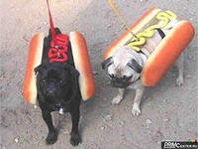
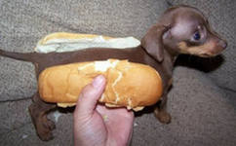
Хот-дог (англ. hot dog — букв. «горячая собака») — Даже посещающие курсы английского языка не всегда могут рассказать почему сэндвич с сосиской называют «hot dog». Научные исследования доказали, что хот-дог – это изобретение вовсе не американское, а принадлежит европейским кулинарам.

Slide 4
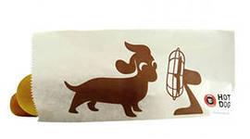
Легко ли быть горячей собакой???

Slide 5
Проблема №1 «Неоправданные заимствования»
Имидж Тинейджер Презент Геймер Суперстар Уикенд
Образ Подросток Подарок Игрок Суперзвезда Выходные

Slide 6
Проблема № 2 «Лексика социальных сетей»

Slide 7
Вот он, богатый, русский язык!
Спс
Я тя лю
ОК
Ща
Споки ноки
Досвидос
Спасибо
Я тебя люблю
Согласен, хорошо
Сейчас
Спокойной ночи
До свидания

Slide 8
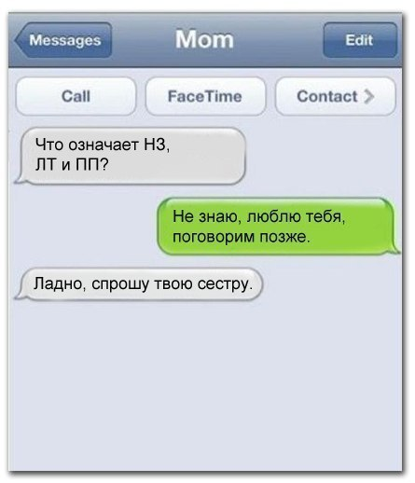

Slide 9
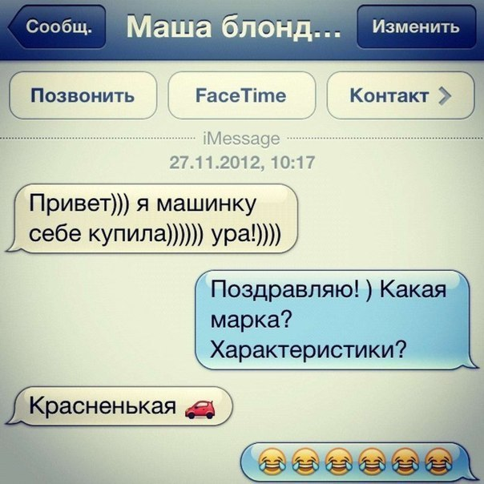
Скриншот

Slide 10
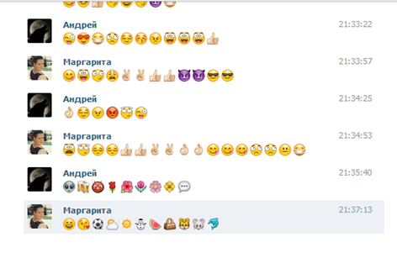
Скриншот «Общение в социальной сети «Вконтакте»

Slide 11
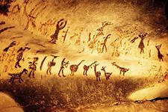
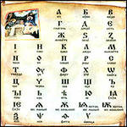
От наскальных рисунков к письменности

Slide 12
От письменности обратно к рисункам

Slide 13
«Вернейший способ узнать человека – его умственное развитие, его моральный облик, его характер – прислушаться к тому, как он говорит».
Д.С. Лихачёв.

